Slide 1
Стеганография.Понятие.История.Современный подход.
Подготовила:
Студентка 2 курса
Специальность «Прикладная информатика(по отраслям)»
Мулыкина-Шипилова Диана

Slide 2
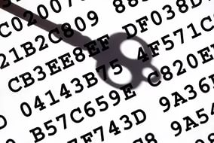
Что такое стеганография?
Стеганография - совокупность методов и средств их реализации, которые, основываясь на различных принципах, позволяют скрывать сам факт существования секретной информации в той или иной среде. К ней можно отнести огромное множество секретных средств связи, таких как невидимые чернила, микрофотоснимки, условное расположение знаков, тайные (скрытые) каналы, средства связи с плавающими частотами, голография и т.д.
1

Slide 3
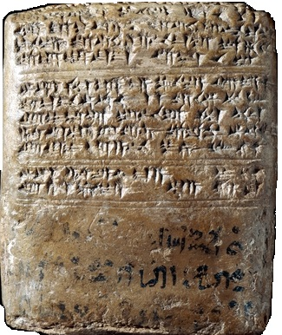
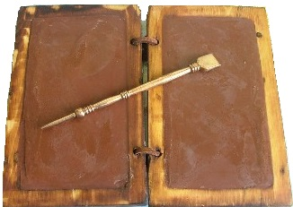
Стеганография в древности.
Шумеры — народ, заселявший Южную Месопотамию на заре исторического периода. Шумерам принадлежит первый исторический опыт человечества в области криптологии и стеганографии.
Первая известная разработка в области криптографии и стегокодирования. Изначально, на первый слой такой примитивной стегосистемы наносили потенциально секретную информацию, далее наносился второй поверхностный слой, на котором записывалась информация, не требующая сокрытия.
Вклад древнегреческой культуры в становление криптографии и стеганографии. Вместо нескольких слоев глины, греки использовали таблички с деревянной основой, которые покрывались густым слоем воска. Во избежание попадания сообщения к противнику, использовали следующее ухищрение. Секретная информация выскабливалась на внутренней деревянной основе, затем доска вновь покрывалась воском. Таблички выглядели как заготовки для письма и потому не вызывали подозрений.
2

Slide 4
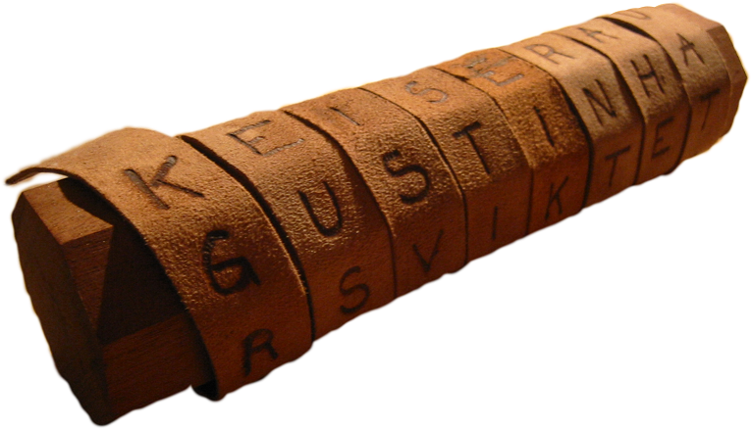
Шифр Древней Спарты (скитала) представляет собой прибор, используемый для осуществления перестановочного шифрования, состоит из цилиндра и узкой полоски пергамента, обматывавшейся вокруг него по спирали, на которой писалось сообщение. Античные греки и спартанцы в частности, использовали этот шифр для связи во время военных кампаний.
3

Slide 5
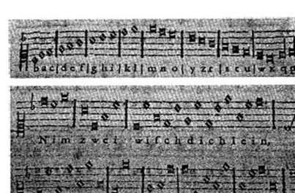
Образец стеганограммы по методу Г. Скотта (1660 г.)
Гаспар Скотт предложил метод сокрытия сообщений в нотной записи, где каждой ноте соответствует определенная буква. Естественно, получить благозвучную мелодию в таком случае было затруднительно.
4

Slide 6
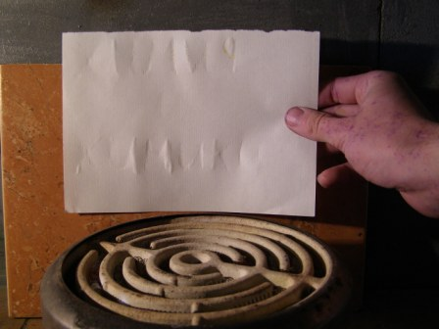
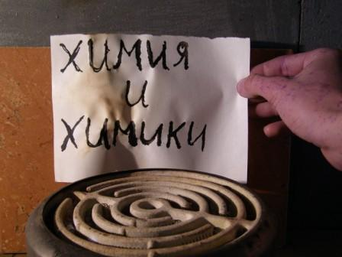
Симпатические чернила.
В качестве симпатических чернил использовались сок растений семейства молочаев, молоко, уксус, фруктовые соки и моча, которые темнеют при нагревании.
Другим примером может служить использование для тайнописи железного купороса, тогда текст будет невидим до тех пор, пока его не обработают раствором цианата калия, после чего образуется берлинская лазурь - вещество, обладающее очень красивым цветом.
А, например, написанный крахмалом текст, невидимый при дневном или электрическом свете, начинал светиться под воздействием ультрафиолета.
5

Slide 7
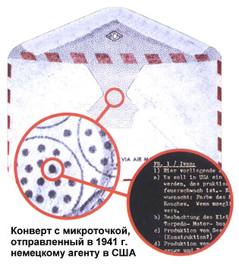
Фотографические микроточки.
Особое место в истории стеганографии занимают фотографические микроточки. Суть идеи такова: фотография разведывательного донесения, украденного чертежа или схемы сжимались до размера точки и наклеивалась в тексте какого-нибудь безобидного письма вместо чернильной точки.
6

Slide 8
Другие методы стеганографии.
Существует ряд альтернативных методов сокрытия информации:
· запись на боковой стороне колоды карт, расположенных в условленном порядке;
· запись внутри варёного яйца;
· трафареты, которые, будучи положенными на текст, оставляют видимыми только значащие буквы;
· узелки на нитках и т. д.
7

Slide 9
Компьютерная стеганография.
Компьютерная стеганография — направление стеганографии, основанное на особенностях компьютерной платформы. Примеры — стеганографическая файловая система StegFS для Linux, скрытие данных в неиспользуемых областях форматов файлов, подмена символов в названиях файлов, текстовая стеганография.
8

Slide 10
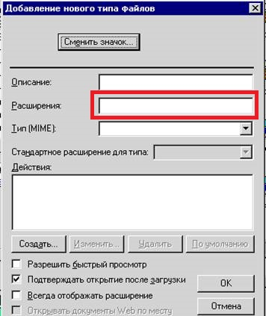
Использование зарезервированных полей компьютерных форматов файлов.
Суть метода состоит в том, что часть поля расширений, не заполненная информацией о расширении, по умолчанию заполняется нулями. Соответственно мы можем использовать эту «нулевую» часть для записи своих данных. Недостатком этого метода является низкая степень скрытности и малый объем передаваемой информации.
9

Slide 11
Яркий пример в современном мире.
Стеганография используется в некоторых современных принтерах. При печати на каждую страницу добавляются маленькие точки, содержащие информацию о времени и дате печати, а также серийный номер принтера.
Примером использования стеганографии как интернет-искусства является внедрение в картинки изображений, проявляющихся при выделении их в браузере Internet Explorer — благодаря тому, что он при выделении подсвечивает картинки определенным образом

Slide 12
Предполагаемое использование террористами.
30 октября 2001 года газета The New York Times опубликовала статью «Замаскированные сообщения террористов могут скрываться в киберпространстве». В статье было высказано предположение о том, что Аль-Каида использовала стеганографию для скрытия сообщений в изображениях, а затем передавала их по электронной почте и Usenet в целях подготовки терактов 11 сентября. В пособии по обучению террориста «Технологичный муджахид, учебное пособие для джихада» присутствует глава, посвященная использованию стеганографии

Slide 13
Предполагаемое использование спецслужбами.
В 2010 году Федеральное бюро расследований выяснило, что Служба внешней разведки Российской Федерации использовала специальное программное обеспечение для скрытия информации в изображениях. Данный способ использовался для связи с агентами без дипломатического прикрытия за рубежом

